Slide 1
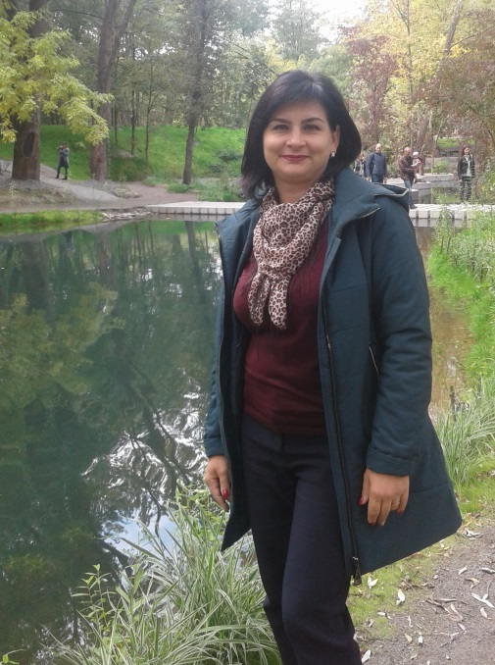
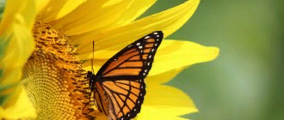
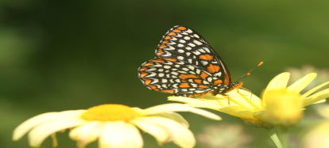
ПОРТФОЛІО
вчителя трудового навчання
Комунального закладу
«Куп'янська спеціальна школа»
Харківської обласної ради
Олійник Ольги Миколаївни

Slide 2
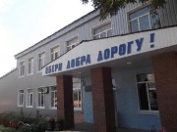
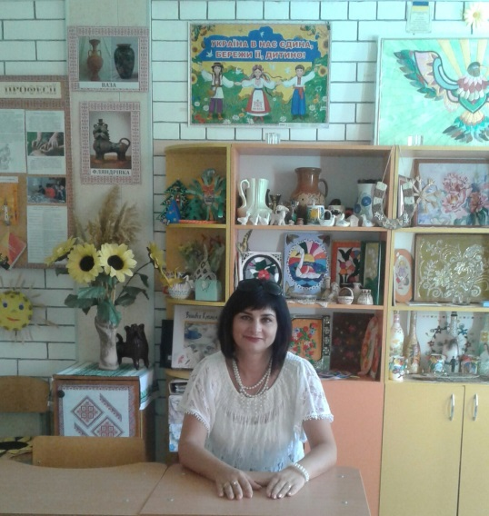
Візитна картка
Освіта: повна вища, Криворізький державний педагогічний університет, 1999, «Трудове навчання»;
ДВНЗ «Донбаський державний педагогічний університет», 2019, «Спеціальна освіта»
Педагогічний стаж: 21 рік
Рік останньої атестації: 2018
Кваліфікаційна категорія: перша
Педагогічне кредо: «Успіх приходить до того, хто робить те, що найбільше любить!» (М.Форбс)

Slide 3

Методична тема, над якою я працюю:
«Формування світогляду дітей з особливими освітніми потребами засобами декоративно-ужиткового мистецтва»
Бути допитливим
Фантазувати
Використовувати інформаційні ресурси
Вчитися мислити самостійно
Формування світогляду дітей.
Що потрібно учню?
Не боятися помилитися
Експериментувати
Співпрацювати у колективі
Закріплювати практичні навички

Slide 4
Урок – основна форма організації навчального процесу
•Розвиток пізнавальних інтересів учнів
•Формування ключових компетентностей
•Формування проєктно-технологічної компетентності
•Розвиток творчих здібностей
•Формування особистості
Завдання
П д
Р і
О я
Є л
К ь
Т н
Н і
А с
т
ь
П
Р
О
Є
К
Т
Форми роботи
• Індивідіальна
• Групова
• Фронтальна

Slide 5
Сучасний урок трудового навчання…
* Його проводять не для учнів, а разом з ними.
* Панує атмосфера інтересу, довіри і співробітництва (педагогіка партнерства).
* Його характеризує не навчання словом, а навчання справою.
* Тут немає місця для нудьги, страху і злості від безсилля.
* Є місце кожній дитині, тому що сучасний урок – запорука успіху у майбутньому для кожного.

Slide 6
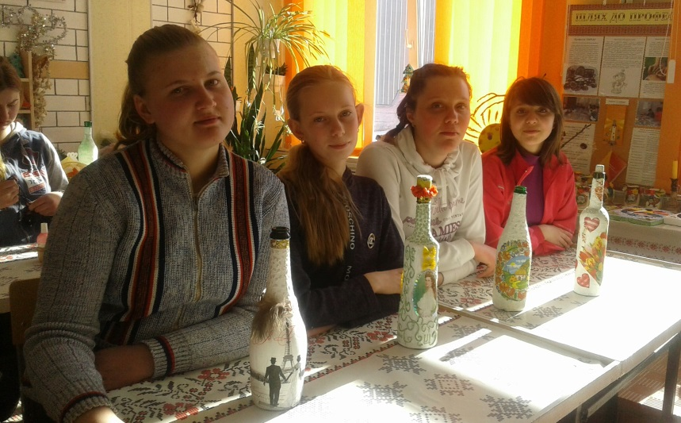
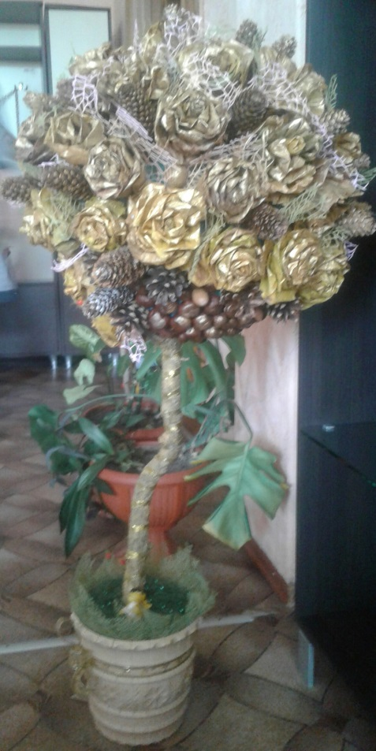
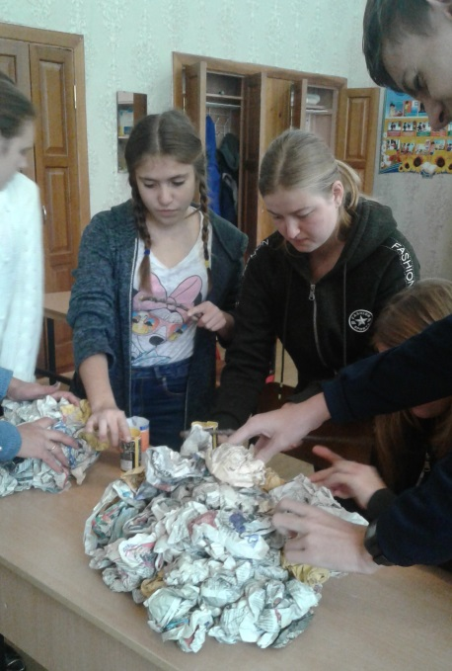
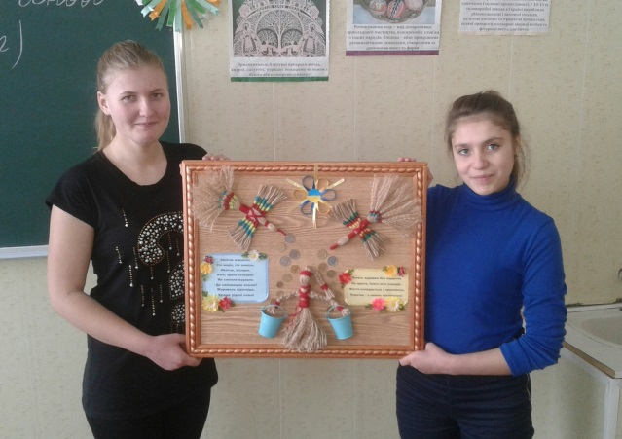
Мріі стают реальністю, коли думки перетворюються на дії (проєктна діяльність учнів)
Виготовлення декоративних пляшок
Виготовлення топіарію
Створення сюжетної композиції

Slide 7
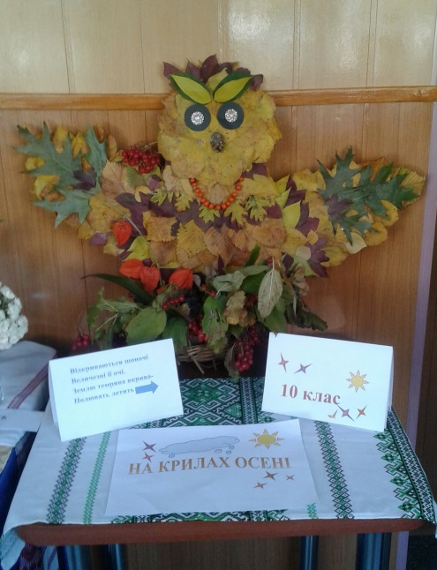
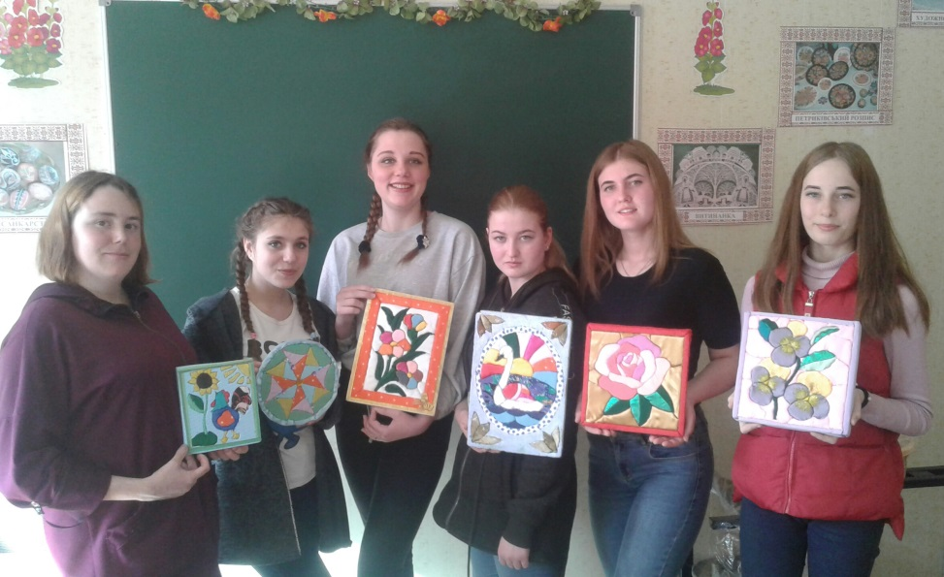
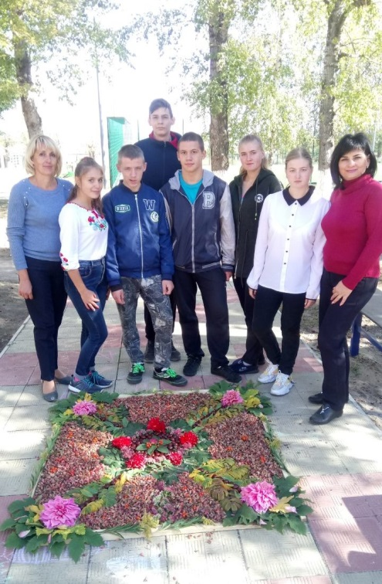
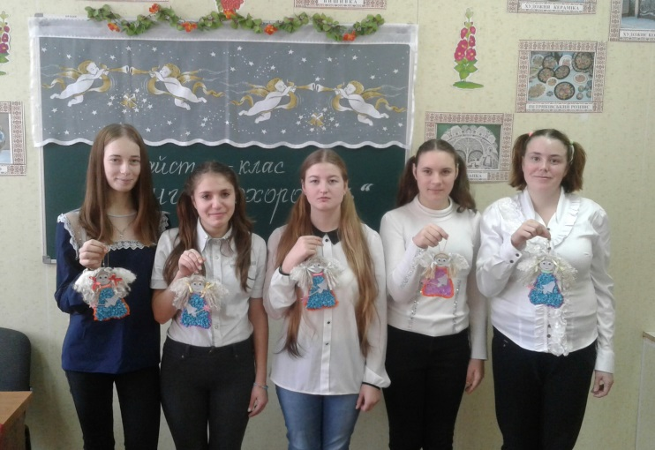
Проєктна діяльність на уроках та після…
Створення композицій з природних матеріалів
Робота з декоративними матеріалами

Slide 8
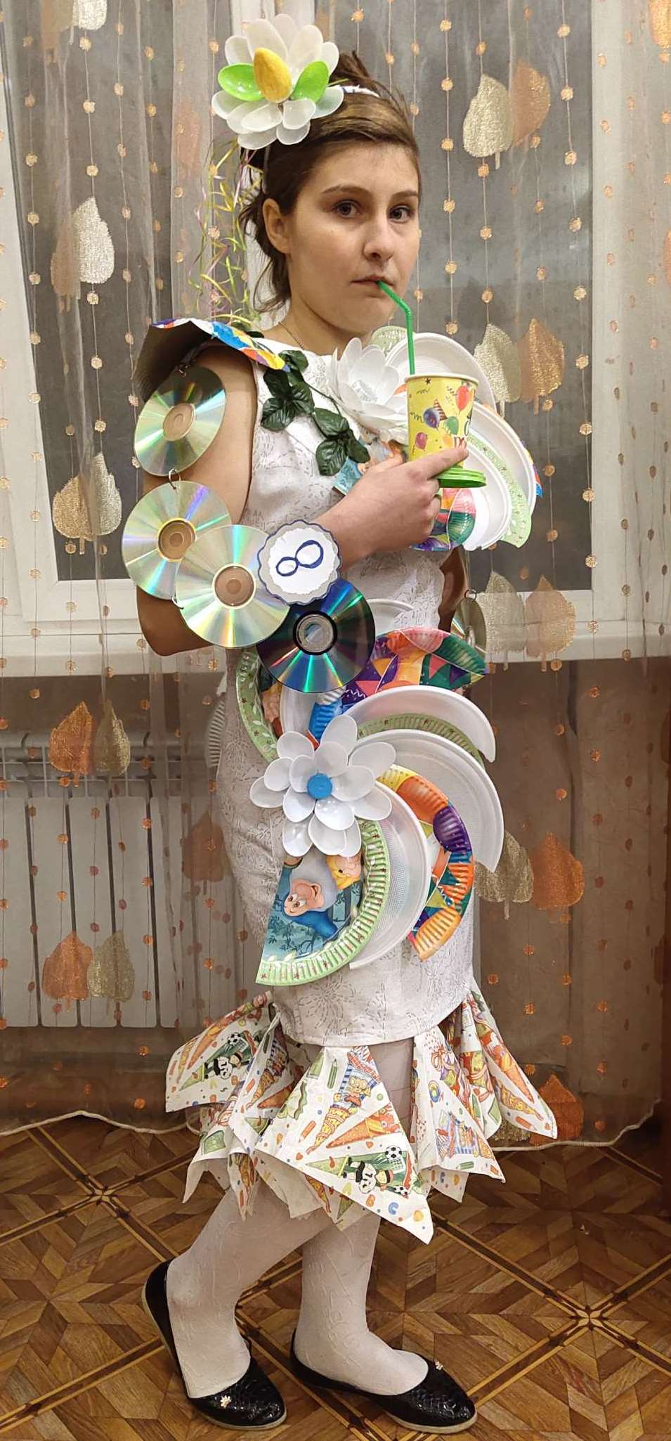
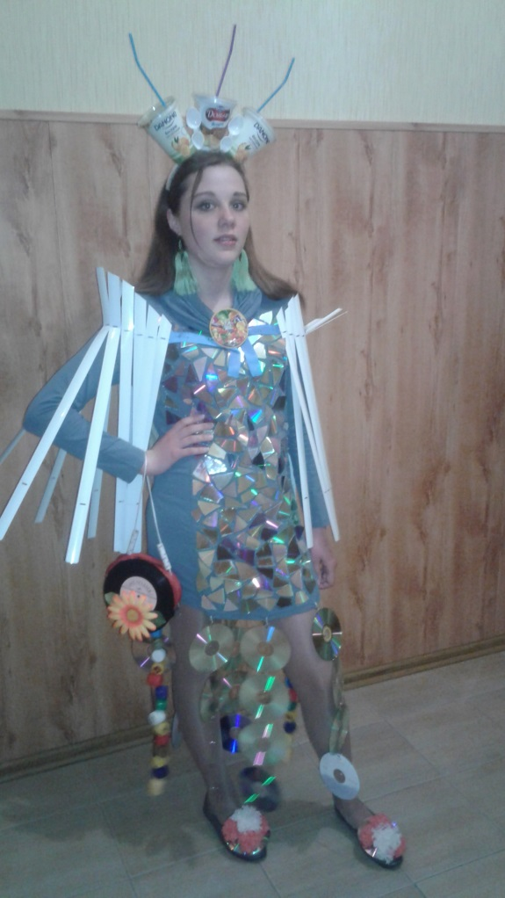
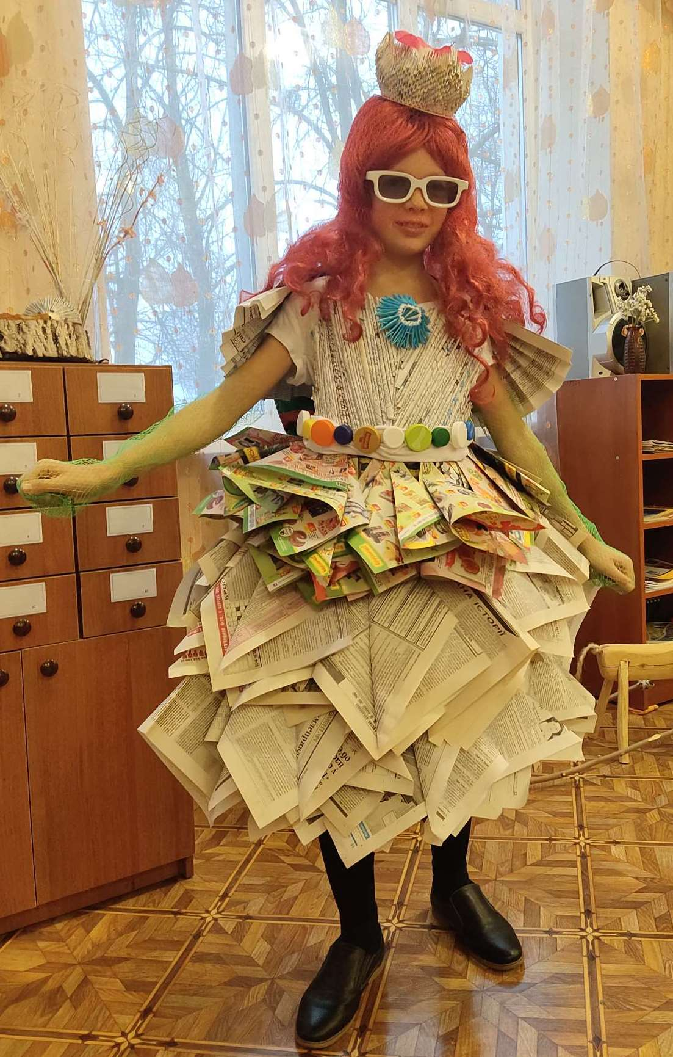
Моя проєктна діяльність разом з учнями.
Виготовлення вбрання з відходних матеріалів
(участь моделей у шкільному конкурсі «Міс Слобожаночка»)
-2019-
-2020-

Slide 9
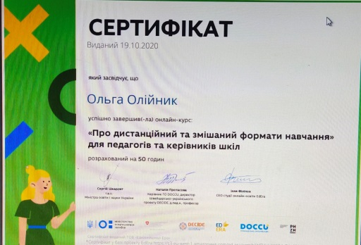
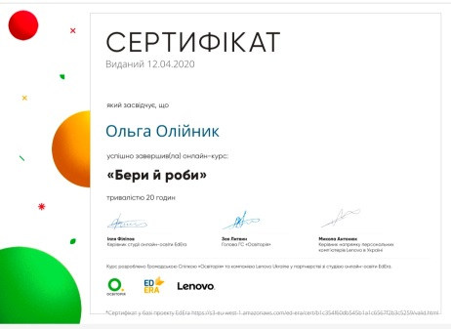
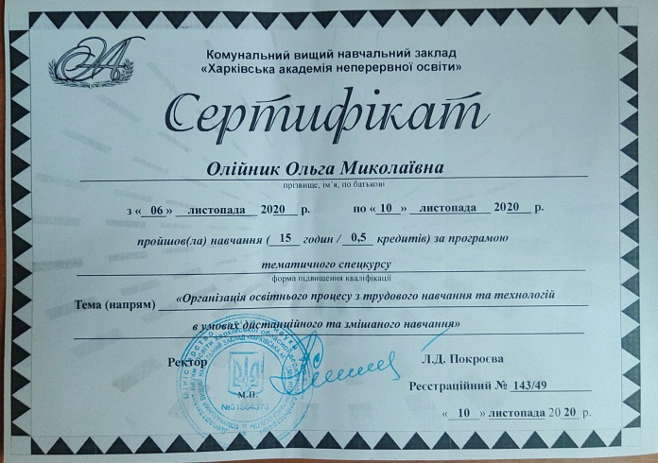
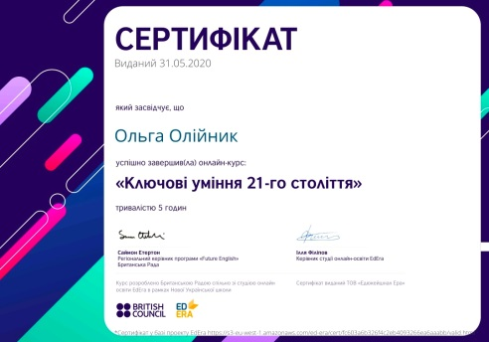
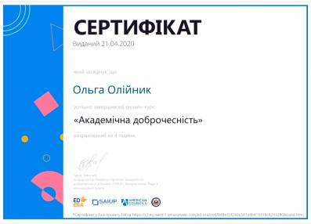
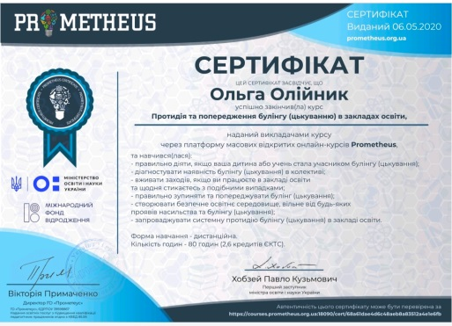
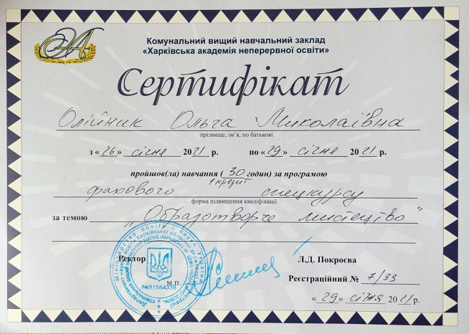
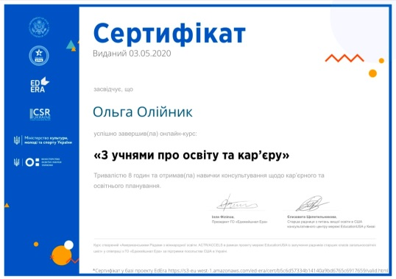
Підвищення кваліфікації та самоосвітня діяльність
Онлайн-курси від проєктних платформ «EdEra», «Prometheus» 2018, 2019, 2020
Тематичні спецкурси від КВНЗ «Харківська академія неперервної освіти»:
«Організація освітнього процесу з трудового навчання та технологій в умовах дистанційного та змішаного навчання», від 10.11.2020
«Образотворче мистецтво», від 29.01.2021

Slide 10
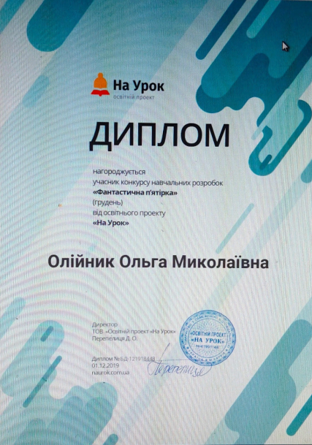
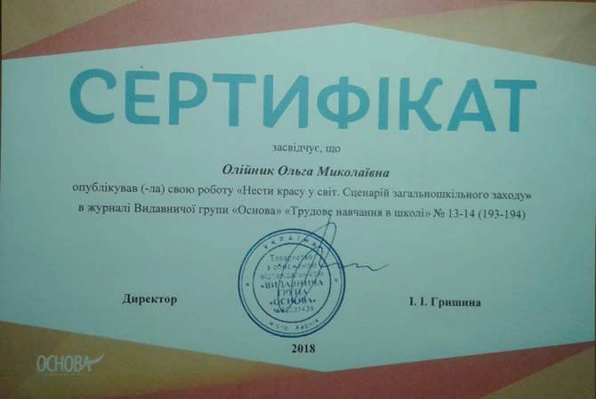
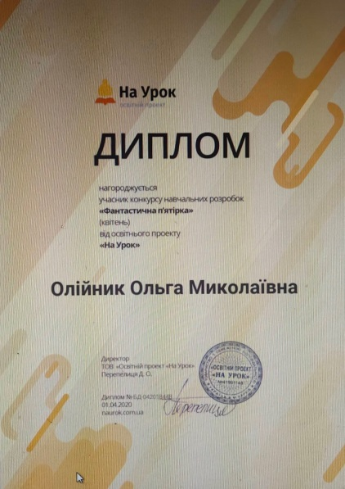
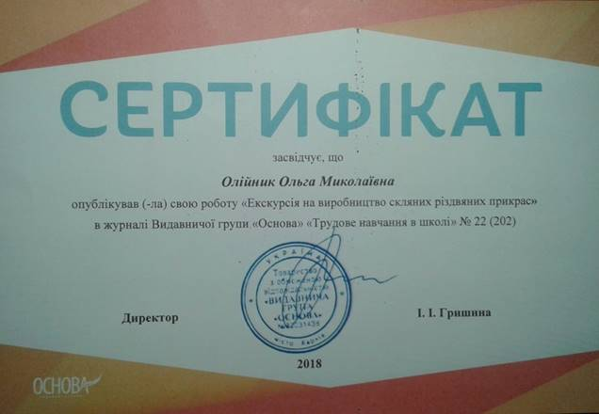
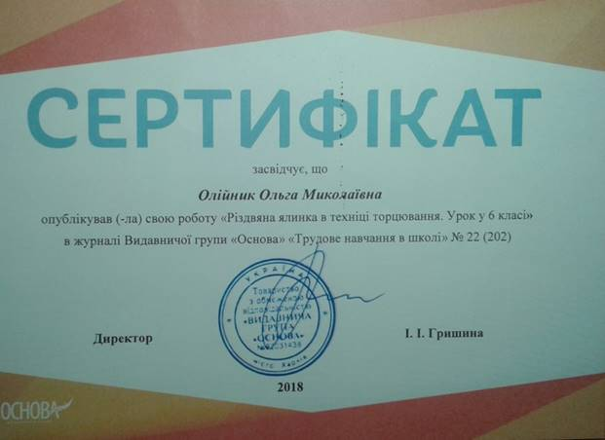
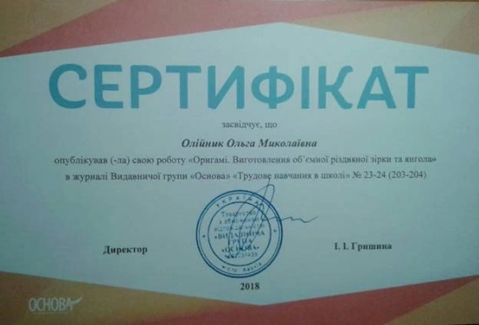
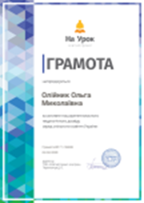
Мої друковані роботи
У науково-методичному журналі «Трудове навчання в школі» ВГ «Основа»:
«Сценарій загальношкільного свята: "Нести красу у світ"», № 13-14 (193-194), 2018
«Екскурсія на виробництво скляних різдвяних прикрас», № 22 (202), 2018
«Різдвяна ялинка в техніці торцювання. Урок у 6 класі», № 22 (202), 2018
«Оригамі. Виготовлення об'ємної різдвяної зірки», № 23-24 (203-204), 2018
Участь у конкурсі навчальних розробок «Фантастична п'ятірка» (грудень 2019, квітень 2020)
Грамота за активне поширення власного педагогічного досвіду серед спільноти освітян Ураїни від освітнього проєкту «На урок»

Slide 11
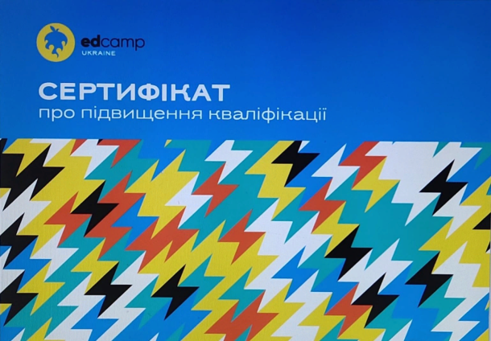
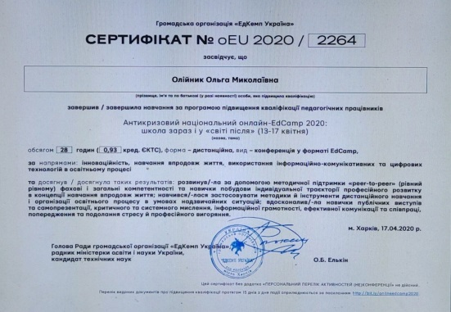
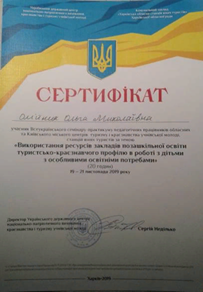
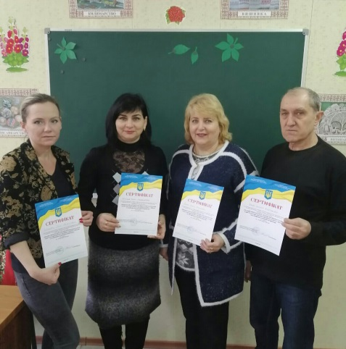
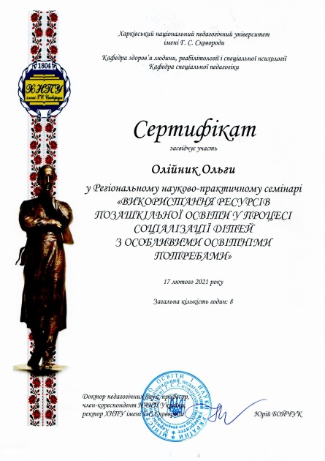
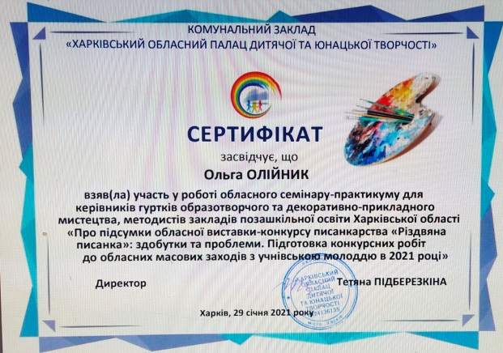
Участь у фахових заходах
Всеукраїнський семінар-практикум педагогічних працівників обласних та Київського міського центрів туризму і краєзнавства учнівської молоді (листопад 2019)
Обласний семінар-практикум для керівників гуртків образотворчого та декоративно-ужиткового мистецтва «Про підсумки обласної виставки-конкурсу писанкарства «Різдвяна писанка»» (січень 2021)
Антикризовий національний
онлайн-EdCamp 2020
«Тримай п'ять, освіто!» (квітень 2020)
Регіональний науково-прак-тичний семінар «Використання ресурсів позашкільної освіти у процесі соціалізації дітей з ООП», публікація тез у збірці за темою: «Соціалізація осіб з особливими освітніми потребами в гуртковій роботі закладів позашкільної освіти в післяшкільний період» (лютий 2021)

Slide 12
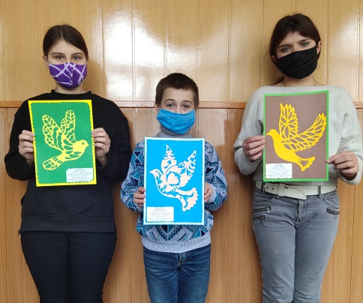
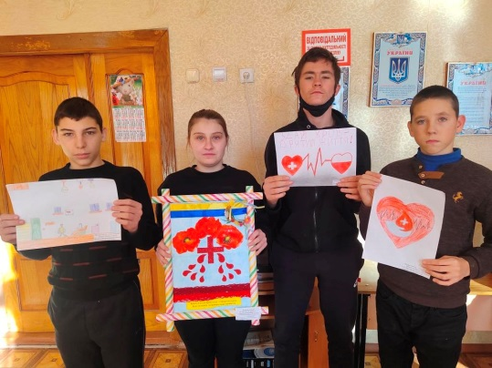
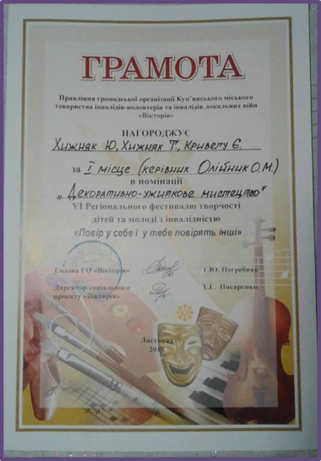
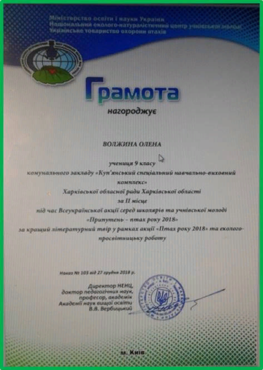
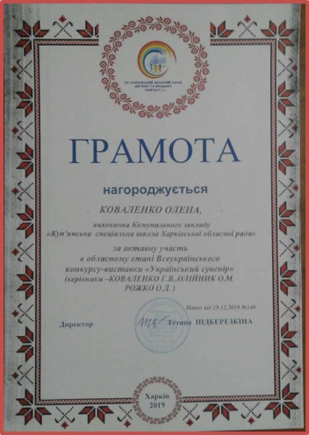
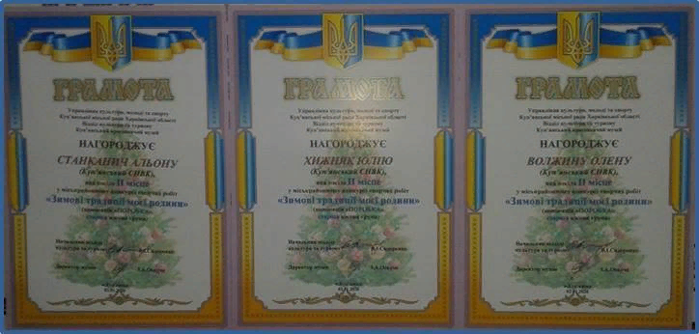
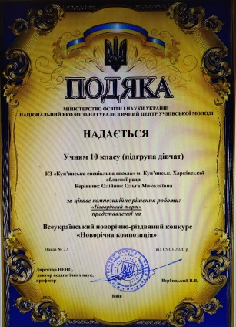
Позакласна діяльність
• Я - керівник методичного об'єднання вчителів трудового навчання ( з 2019 року)
Амельченко С. – І місце в обласному образотворчому конкурсі «Добрий донор» (грудень 2020);
Ребрун Д. – ІІ місце у Всеукраїнській акції «Птах року-2020» (січень 2021)
• Мої учні стають учасниками та переможцями Всеукраїнських, обласних, міських акцій, конкурсів-виставок: «Птах року», «Новорічна композиція», «Український сувенір», «Різдвяна писанка», «Українська Великодня писанка», «SOS-вернісаж, або друге життя сміття»

Slide 13
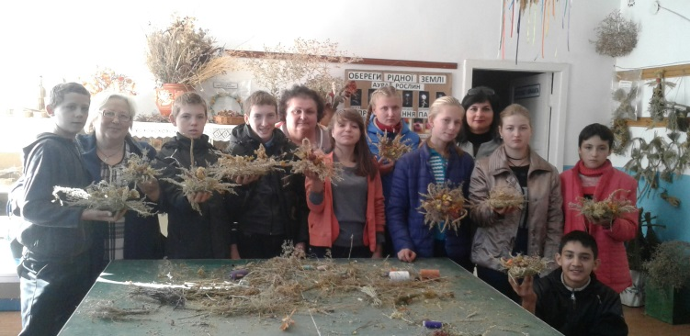
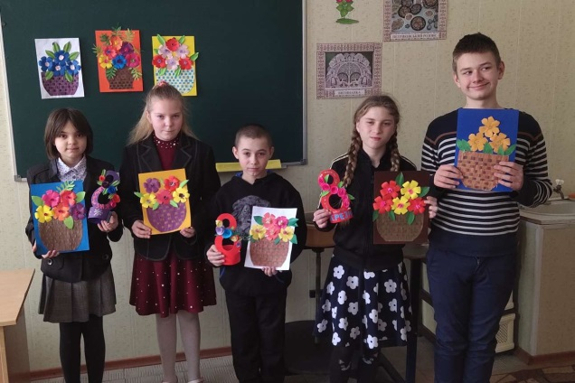
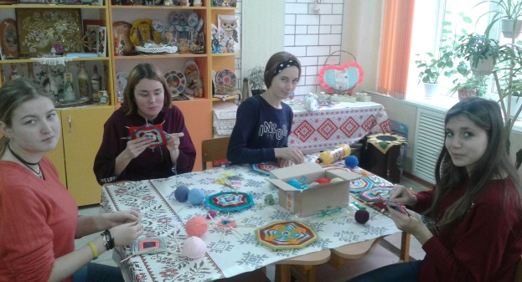
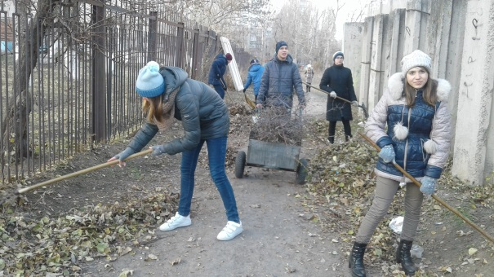
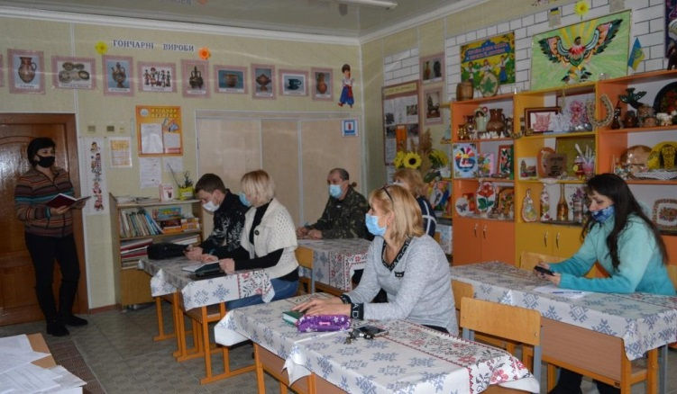
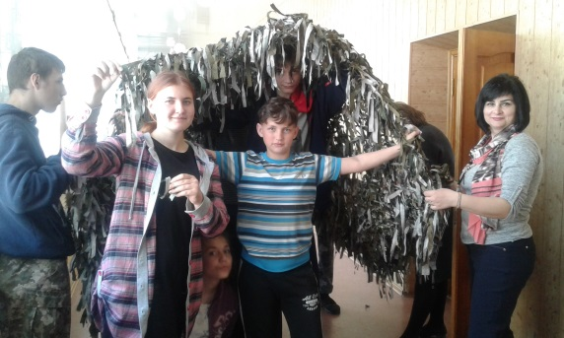
Дякую за увагу!

